Slide 1
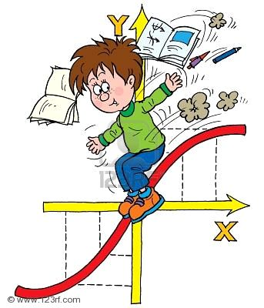
PERCENTÁ – slovné úlohy 3
Mgr. Z. Burzová

Slide 2
K zlomkom priraď správny počet percent
= 25%
= 50%
= 5%
= 1%
= 10%
= 30%
= 75%
= 20%

Slide 3
KONTROLA DOMÁCEJ ÚLOHY
B | Y | Ť | S | Á | M | S | E | B | O | U
45 | 300 | 1500 | 42 | 20 | 120 | 42 | 53 | 45 | 28 | 770
A | N | E | B | Y | Ť | S | Á | M
650 | 36 | 53 | 45 | 300 | 1500 | 42 | 20 | 120
30% z akého základu je 450? Ť=1500
28% z akého základu je 182? A=650
Koľko % je 165 z 825 ? Á=20
Koľko % je 31,8 zo 60 E=50
Vypočítaj 35 % z 80 = O=28
Vypočítaj 150 % z 24 = N=36
Koľko semien z 1000vyklíčilo, ak 23% nevyklíčilo? U=770
Koľko eur ušetril Karol, ak 7% z jeho úspor je 21 €? Y=300
Adam si na našetril už 72€, čo je 60% ceny nového fotoaparátu. Koľko € stojí nová fotoaparát? M=120
Žiaci vysadili v školskej záhrade 56 kríkov ríbezlí. Z nich sa neujalo 75%. Koľko je to kríkov? S=42
Zo 160 stromov bolo 72 ihličnatých. Koľko stromov bolo ihličnatých? B=45

Slide 4
1. V kine bolo 560 ľudí. 35% z nich malo okuliare. Z toho počtu 25% tvorili ženy. Koľko mužov v kine malo okuliare?
Riešenie:
Malo okuliare.....35% z 560 ľudí = 5,6.35=196 ľudí
Ženy s okuliar.....25% z 196 ľudí = 196 : 4 =49 žien
Muži s okuliarmi.......196 – 49 = 147
V kine malo 147 mužov okuliare.

Slide 5
2. Práčka zlacnela o 43,5 €, čo je 15% starej ceny. Aká je nová cena práčky?
Riešenie:
15%.........43,5€
1%...........43,5 : 15 =2,9
100%.......2,9 . 100 =290€
Práčka zlacnela.....o 43,5€
Nová cena.......290 – 43,5 = 246,5€

Slide 6
3. Na prijímacie pohovory sa prihlásilo 2600 žiakov, čo bolo 130% plánovaného počtu. Koľko prihlášok bolo plánovaných?
Riešenie:
130%..........2600 žiakov
1%............2600 : 130 = 20 ž.
100%.......100 . 20 = 2000 žiakov bolo plánovaných
Plánovaných bolo 2000 prihlášok.

Slide 7
4. Cena elektrickej rúry bola znížená o 40% na 300 €. O koľko eur znížili cenu rúry?
Riešenie:
60% ........300 €
1%...........300 : 60 = 5 €
100%.....100 . 5 = 500 € bola pôvodná cena rúry
Cenu znížili o ...... 500 – 300 = 200 €
Cenu rúry znížili o 200 €.

Slide 8
5. Umývačka riadu stojí po zlacnení 270 €. Koľko eur stála pred zlacnením, ak nová cena je 90% pôvodnej ceny?
Riešenie:
90%..........270 €
1%...........270 : 90 = 3 €
100% ...........100 . 3 = 300 € - pôvodná cena
Umývačka stála pôvodne pred zlacnením
300 €.

Slide 9
S.P. pre bystré hlavičky
Mirko si chcel kúpiť počítačovú hru. 40% z ceny mu dali rodičia, zvyšných 27 € si doplatil sám. Koľko eur stála hra?
Peter prečítal 78 strán knihy, čo je 65%. Koľko strán ešte neprečítal?
DÚ - Pracovník odpracoval 42 hodín, čím splnil 60% svojej práce. Koľko hodín musí ešte odpracovať, aby prácu splnil na 110%?
45 €
42 NEPREčíTAL

